Slide 1
Электротехника и электроника
Другие полупроводниковые приборы

Slide 2
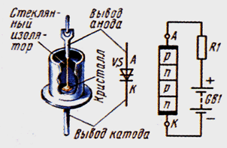
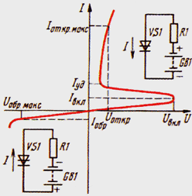
Тиристор: динистор

Slide 3
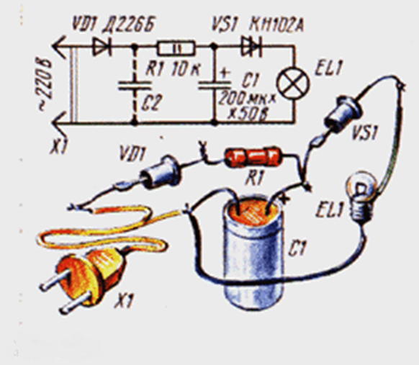
Пример применения динистора

Slide 4
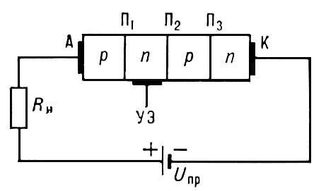
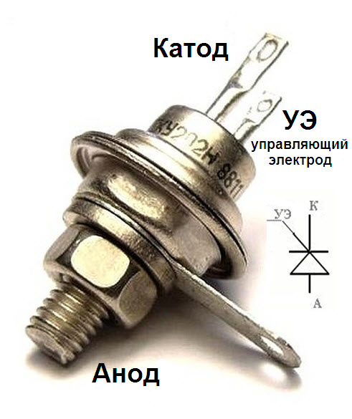
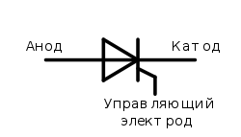
Тиристор: тринистор

Slide 5
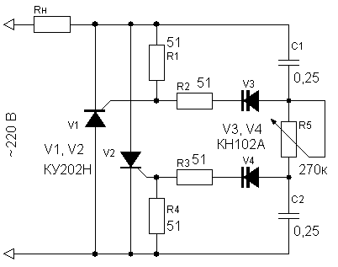
Пример применения тринистора

Slide 6
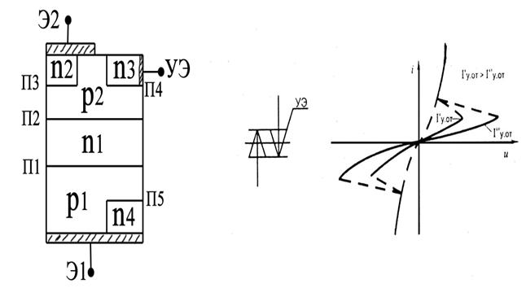
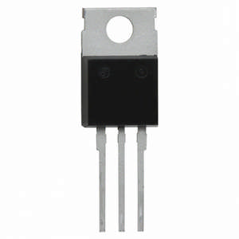
Симистор

Slide 7
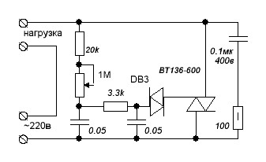
Симисторный регулятор

Slide 8
Приборы с зарядовой связью
Терморезисторы
Датчики Холла

